Slide 1

El Museo sin Éxito
Rey Julian
Gomez Facundo
Barreneche Maximiliano

Slide 2

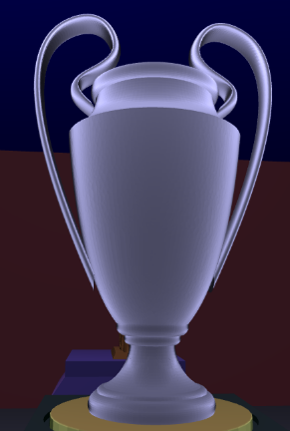
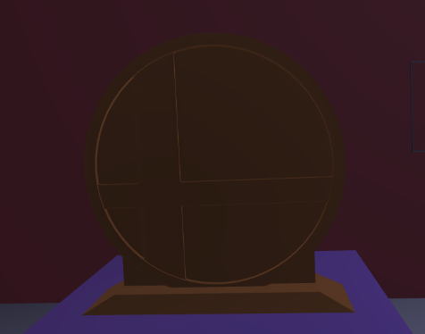
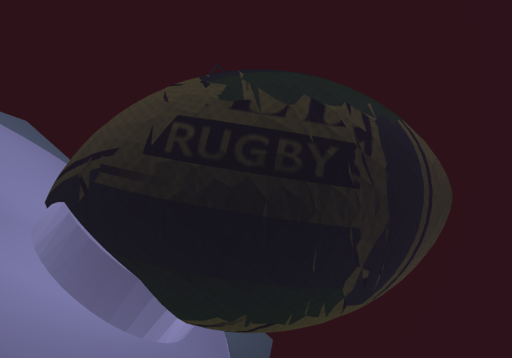
Objetos

Slide 3
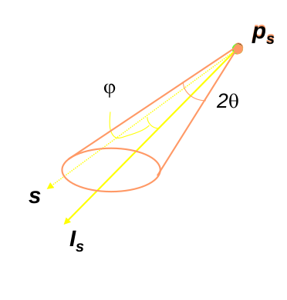
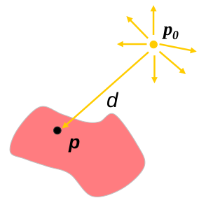
Luces
Luz spot
Luz puntual

Slide 4
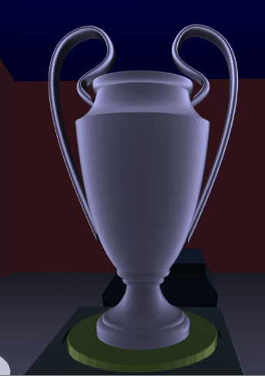
Texturas y Materiales

Slide 5
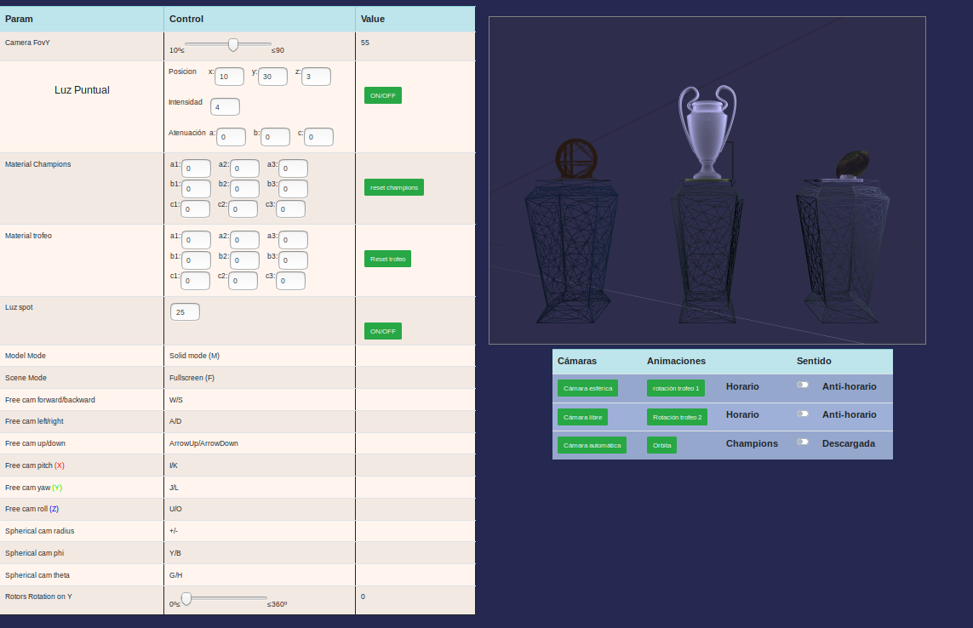
Interfaz

